Slide 1

Тестування сайту "Planeta Kino"
Виконав: Паламарчук Максим

Slide 2
Вступ
PlanetaKino - онлайн-платформою для любителів кіно, де можна бронювати квитки, переглядати розклад фільмів і отримувати доступ до додаткових сервісів, пов’язаних з кіно.
Метою цього тестування є перевірка функціональності веб-сайту PlanetaKino і виявлення будь-яких дефектів для забезпечення безперебійної роботи платформи

Slide 3
Стратегія
Тестовий план для веб-сайту PlanetaKino буде спрямований на приймальне тестування, яке включає оцінку функціональності, зручності використання та сумісності веб-сайту. Тестування буде проводитися мануально з використанням наявних ресурсів,так як спеціальні інструменти тестування не доступні. Тестування проводиться одним тестувальником, який покладається на свої навички та знання для ефективного проведення необхідних тестів.
Для забезпечення комплексного тестування, веб-сайт буде перевірятися на різних браузерах, включаючи Google Chrome, Microsoft Edge та Орега, для перевірки сумісності з різними браузерами.
З урахуванням відсутності вимог, тестер буде зосереджений на перевірці видимої функціональності веб-сайту. Він буде спиратися на своє розуміння функціоналу та очікувань користувачів.
Загальна стратегія тестування спрямована на забезпечення ретельного мануального тестування веб-сайту PlanetaKino. Недивлячись на обмеження ресурсів та доступу, тестувальник буде максимально використовувати наявні інструменти та знання для оцінки функціональності, зручності використання та сумісності веб-сайту.

Slide 4
Що плануємо тестувати
Фічі які будуть тестуватися:
Реєстраційна форма
Форма входу
Процес бронювання квитків
Процес оплати квитків
Пошук фільмів
Особистий кабінет користувача
Навігація та макет веб-сайту
Фічі які не будуть тестуватися:
Функції безпеки
Рецензії та оцінки фільмів
Архів фільмів
Фільтри

Slide 5
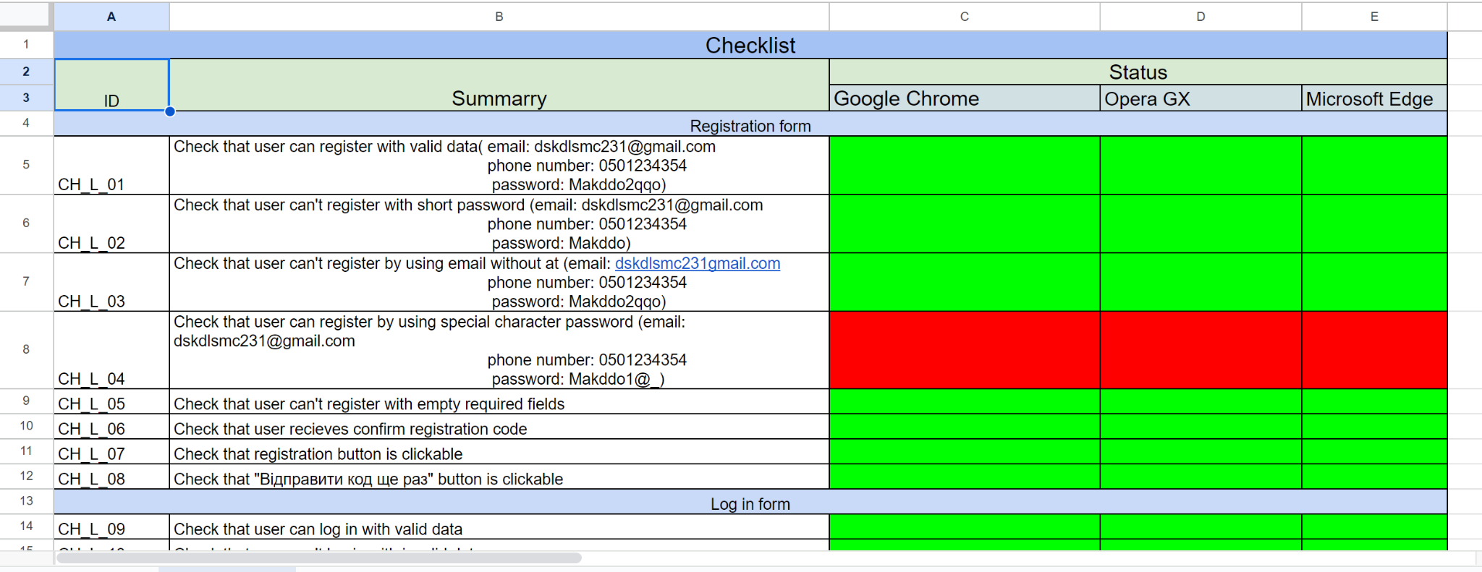
Приклади чеклистів та атрибути які використовувались
Поле ID - ідентифікатор тесту.
Поле Summary - короткий опис тесту.
Поле Status - статус тесту (пройдений/провалений).
Поля Google Chrome, Opera Gx, Microsoft Edge - браузери які використовують для тестування.

Slide 6
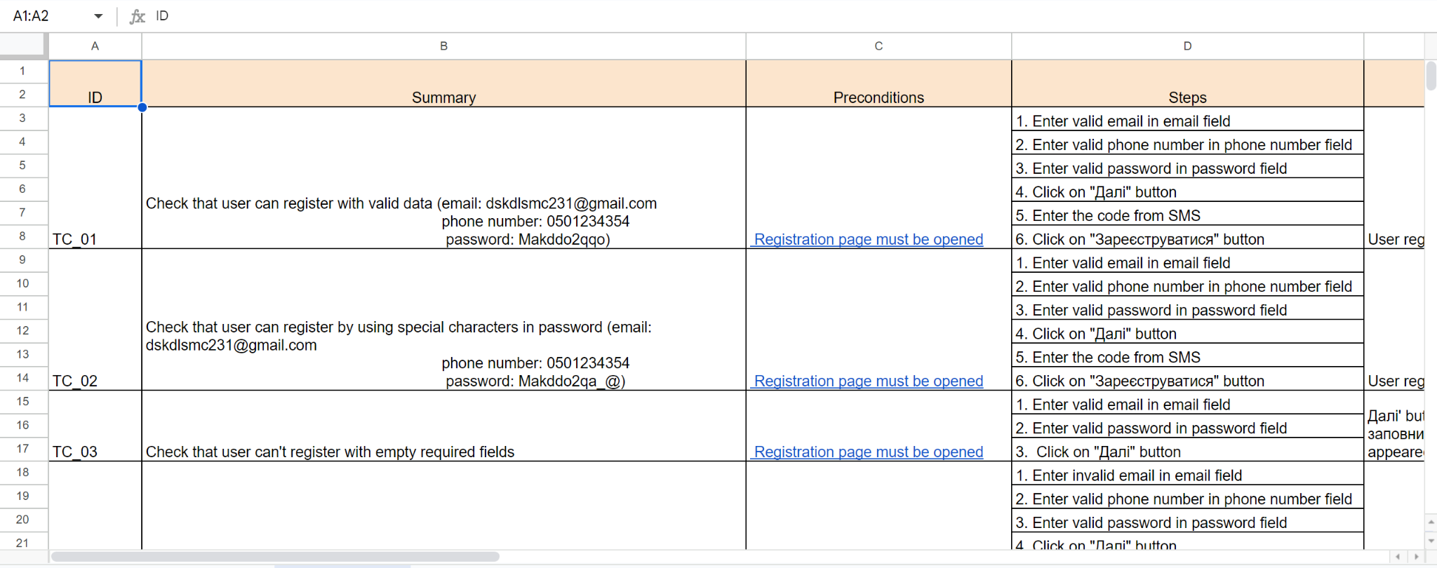
Приклади тест кейсів та атрибути які використовувались
Поле ID - ідентифікатор тесту.
Поле Summary - короткий опис тесту.
Поле Preconditions - кроки які потрібно зробити до виконання тест кейсів.
Поле Steps - кроки, які потрібно зробити для виконання тест кейсу.
Поле Expected result - результат який повинен бути після проходження тест кейсу.
Поле Status - статус тесту (пройдений/провалений)
Поля Google Chrome, Opera Gx, Microsoft Edge - браузери які використовують для тестування.

Slide 7
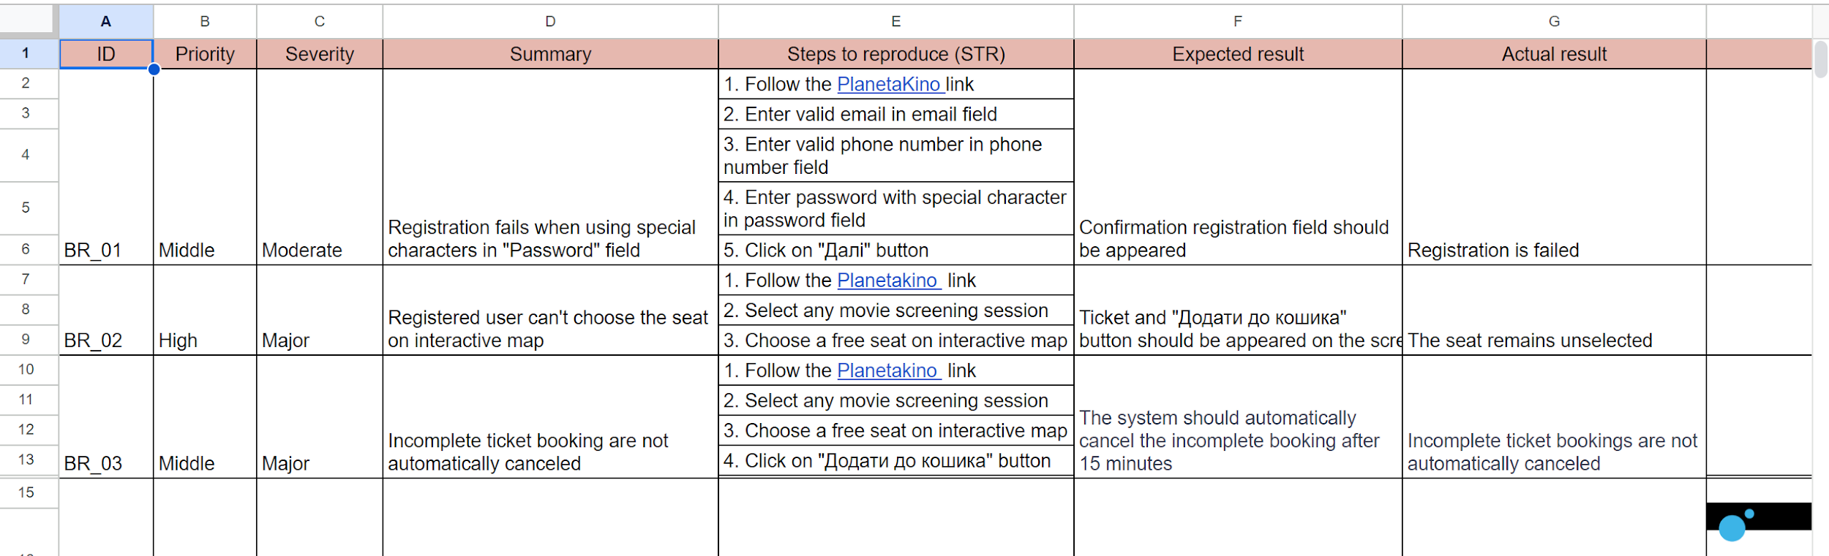
Приклади баг репортів та атрибути які використовувались
Поле ID - ідентифікатор тесту.
Поле Summary - короткий опис тесту.
Поле Severity - охарактеризовує рівень впливу бага на загальну функціональність веб-сайту.
Поле Priority - визначає швидкість усунення бага - кроки які потрібно зробити до виконання тест кейсів.
Поле Steps to reproduse - кроки, які потрібно зробити для відтворення багу.
Поле Expected result - результат який повинен бути після проходження тест кейсу.
Поле Actual result - результат який є після проходження тест кейсу.
Поля Google Chrome, Opera Gx, Microsoft Edge - браузери які використовують для тестування.
Поле Attachments - вкладення, якы додаються до баг репорту

Slide 8
Метрики
Кількість перевірок в чек-листі - 66
Кількість тест кейсів - 19
Кількість пройдених тест кейсів - 16
Кількість провалених тест кейсів - 3
Кількість виявлених багів - 6

Slide 9

Дякую за увагу

